Slide 1
KHẢO SÁT SỬ DỤNG INTERNET 2025
Mục tiêu khảo sát
Phương pháp khảo sát
Thống kê
Nhận xét
Mô tả quá trình khảo sát
Hình ảnh minh hoạ

Slide 2
1. Mục tiêu khảo sát
Báo cáo này được thực hiện nhằm tìm hiểu thói quen, tần suất và mục đích sử dụng Internet của sinh viên trong môi trường học tập hiện đại. Trong bối cảnh Internet trở thành một phần không thể thiếu của đời sống sinh viên, việc hiểu rõ mức độ sử dụng và các nguy cơ đi kèm như mất cân bằng thời gian, thiếu tập trung học tập hay nghiện mạng xã hội là vô cùng cần thiết.
Khảo sát này giúp nhà trường có cơ sở để thiết kế chương trình giáo dục kỹ năng số, quản lý thời gian và định hướng sử dụng Internet an toàn, hiệu quả. Ngoài ra, kết quả cũng đóng vai trò quan trọng trong việc nâng cao nhận thức của sinh viên về hành vi số lành mạnh.
Quay lại

Slide 3
2. Phương pháp khảo sát
Khảo sát được thực hiện thông qua biểu mẫu Google Forms, kéo dài trong 3 ngày. Sinh viên tự điền thông tin, đánh giá hành vi sử dụng Internet của mình và xác nhận độ chính xác trước khi nộp bài. Dữ liệu sau đó được xuất sang Microsoft Excel để xử lý.
Các hàm như SUM, AVERAGE, MAX, MIN được sử dụng để thống kê thời gian sử dụng Internet; trong khi các hàm LEFT, RIGHT, LEN, CONCAT, IF hỗ trợ phân tích dữ liệu chuỗi, mô tả sinh viên và đánh giá hành vi theo tiêu chí.
Ví dụ, sinh viên có tổng thời gian online lớn hơn 7 giờ/ngày được đánh giá là “Cần giảm thời gian online”, trong khi sinh viên sử dụng dưới 4 giờ/ngày được gợi ý “Thiếu kết nối”. Các sinh viên cân bằng giữa học tập và giải trí có ghi chú “Cân đối”.
Quay lại

Slide 4
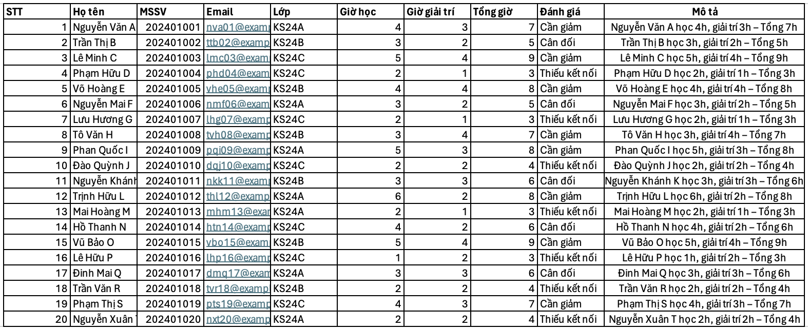
3. THống kê
Quay lại

Slide 5
4. Nhận xét
Nhìn chung, hành vi sử dụng Internet của sinh viên có xu hướng tập trung nhiều vào các hoạt động giải trí như xem YouTube, sử dụng mạng xã hội, chơi game. Tuy nhiên, nhiều sinh viên cũng sử dụng mạng để học qua nền tảng E-learning, tra cứu thông tin học thuật hoặc làm việc nhóm online.
Những điểm nổi bật từ khảo sát:
Sinh viên ngành Công nghệ thông tin và Kinh tế có xu hướng sử dụng Internet nhiều cho mục đích học tập
Sinh viên ngành Luật và Sư phạm có mức sử dụng trung bình ổn định nhưng tập trung vào giải trí
Khoảng 15% sinh viên có nhận thức rõ về việc kiểm soát thời gian sử dụng mạng
Một số mô tả từ hàm CONCAT đã tạo ra các chuỗi thông tin hữu ích như:
“Nguyễn Văn A học 4h, giải trí 3h/ngày – Tổng 7h – Cần giảm”
“Trần Thị B học 2h, giải trí 2h – Tổng 4h – Thiếu kết nối”
Quay lại

Slide 6
5. Mô tả quá trình khảo sát
Mục tiêu
Đối tượng
Phương pháp
Phân tích, nhận xét
Kết luận
Quay lại

Slide 7

6.Hình ảnh minh hoạ
Quay lại

